Slide 1

ESTUDIO PARA LA SELECCIÓN DE PARÁMETROS FÍSICO – QUÍMICOS EN PLANES DE MUESTREO DE CALIDAD DEL AGUA SUPERFICIAL,
APLICADO AL RÍO TOMEBAMBA
VICERRECTORADO DE INVESTIGACIÓN, INNOVACIÓN Y TRANSFERENCIA DE TECNOLOGÍA
CENTRO DE POSGRADOS
MAESTRÍA EN SISTEMAS DE GESTIÓN AMBIENTAL
TRABAJO DE TITULACIÓN, PREVIO A LA OBTENCIÓN DEL TÍTULO DE MAGÍSTER EN SISTEMAS DE GESTIÓN AMBIENTAL
AUTOR: Ing. Evelyn Mina
DIRECTOR: Ing. Carrillo Hernán Mgs.
Julio de 2019

Slide 2
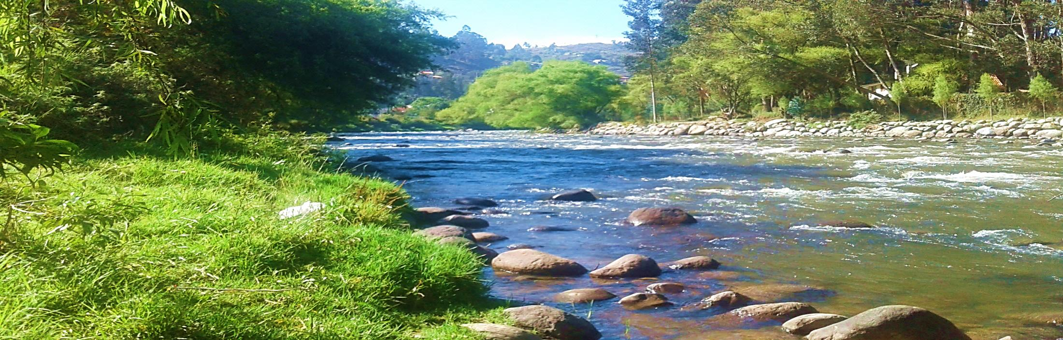
1.Introducción
Río Tomebamba
Notes:
Un diagrama esquemático de un corredor fluvial que muestra tres zonas y sus relaciones aguas arriba y aguas arriba.
zona de origen; zona de transición; zona de inundación

Slide 3
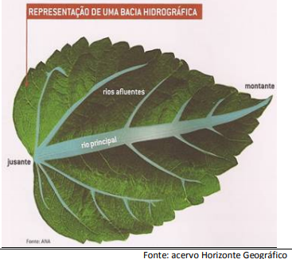
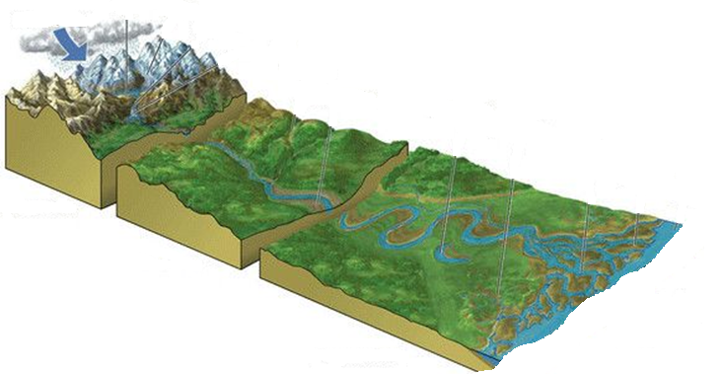
1.Introducción
Antecedentes, Justificación e Importancia
Corredor fluvial de Unidad Hidrográfica (UH)
Sección Alta
Sección Media
Sección Baja
http://agua.org.br/apresentacoes/98877_ApostilaJuliaPinheiro.pdf
https://ecologicalprocesses.springeropen.com/articles/10.1186/s13717-014-0019-4
Notes:
Un diagrama esquemático de un corredor fluvial que muestra tres zonas y sus relaciones aguas arriba y aguas arriba.
zona de origen; zona de transición; zona de inundación

Slide 4
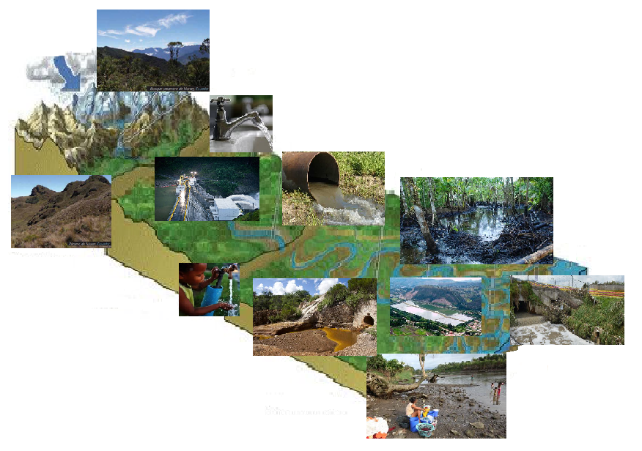
1.Introducción
Antecedentes, Justificación e Importancia
https://ecologicalprocesses.springeropen.com/articles/10.1186/s13717-014-0019-4
Ecología, hidrología y suelos de páramos – Proyecto Páramo Andino (2012)
https://es.dreamstime.com/flecha-curvada-hecha-del-agua-en-un-fondo-blanco-image105633886
https://enfoquenoticias.com.mx/noticias/acceso-al-agua-es-fundamental-para-la-seguridad-mundial-unesco
https://www.eltelegrafo.com.ec/noticias/quito/1/el-rio-machangara-es-un-foco-de-contaminacion
https://www.eluniverso.com/noticias/2018/04/08/nota/6702703/ecuador-usa-solo-47-su-capacidad-energetica

Slide 5
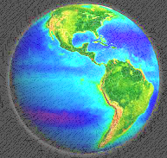
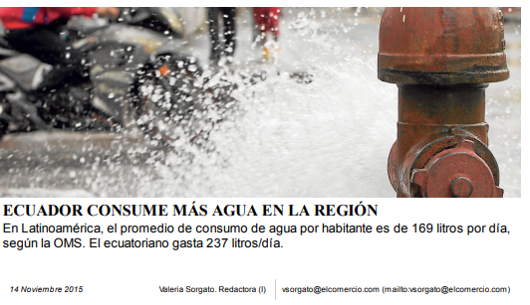
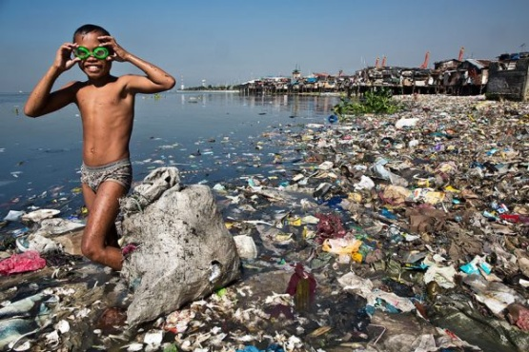
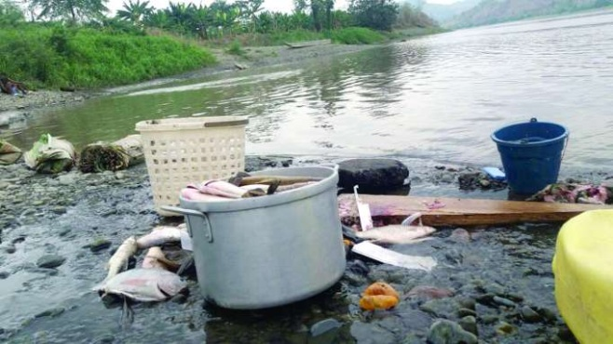
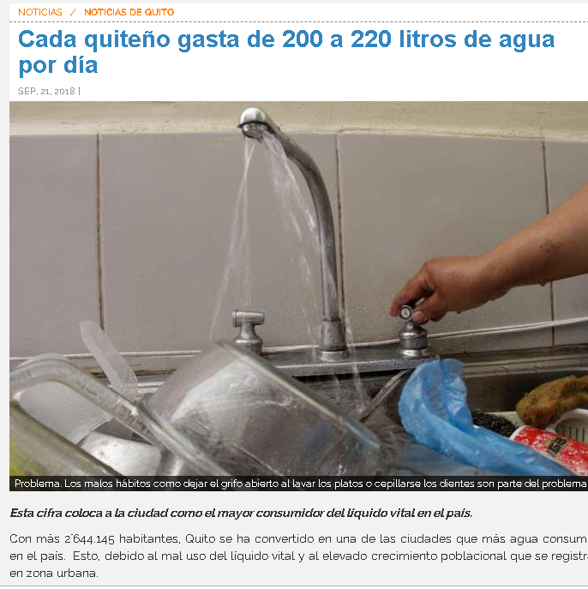
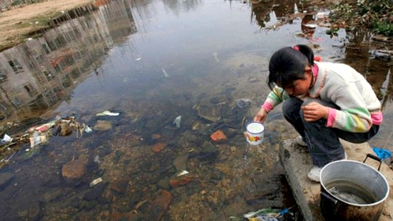
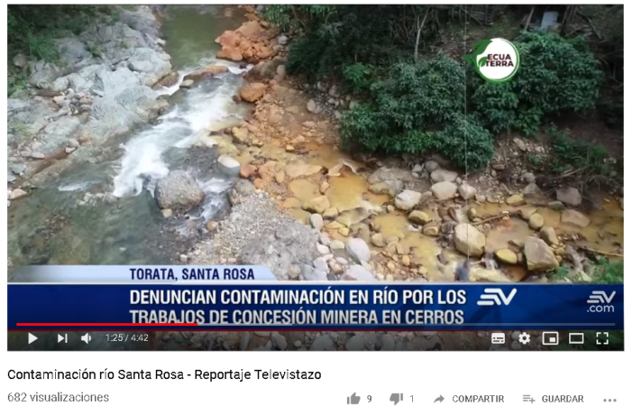
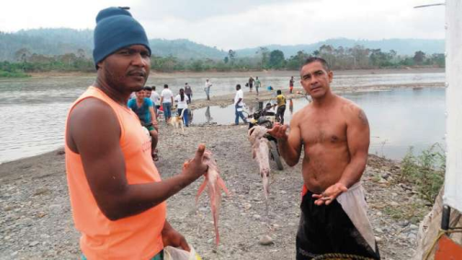
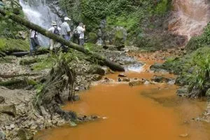
1.Introducción
Antecedentes, Justificación e Importancia
https://www.youtube.com/watch?v=wn3QtfropzQ http://elcomercio.com.ec http://lahora.com.ec https://larepublica.pe/mundo/1435485-contaminacion-agua-causas-consecuencias-evitarla
https://www.lahora.com.ec/noticia/1102187676/cada-quiteno-gasta-de-200-a-220-litros-de-agua-por-dia https://www.expoknews.com/la-contaminacion-afecta-a-todos-onu/

Slide 6



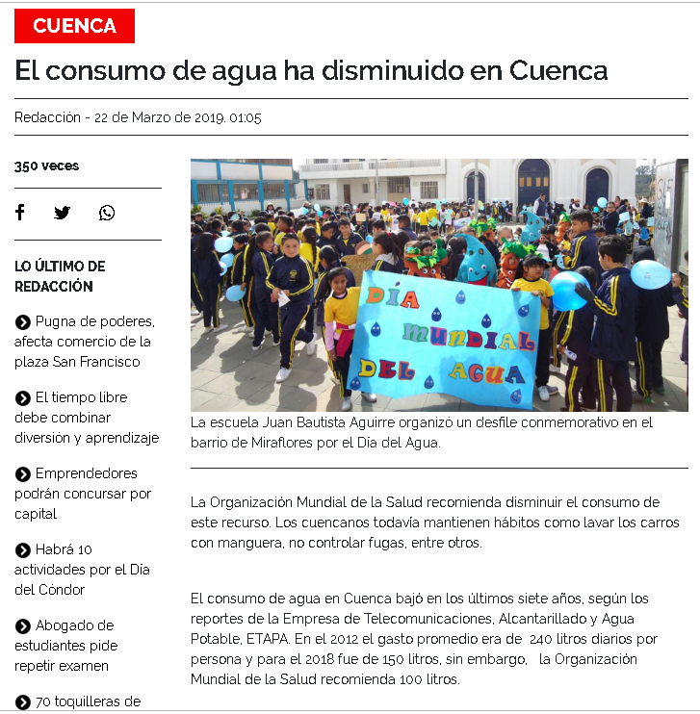

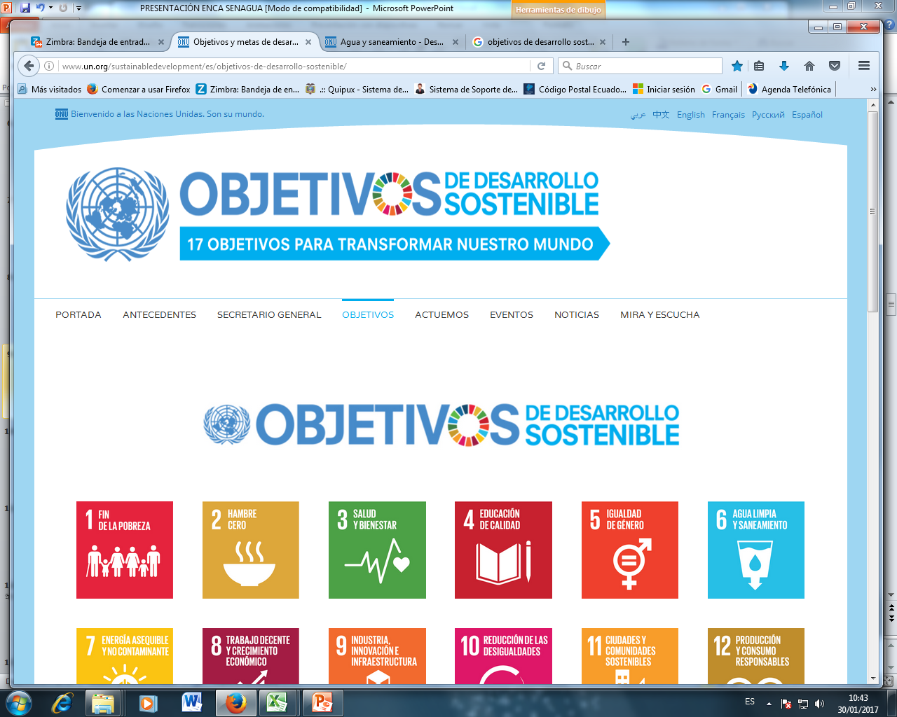

1.Introducción
Antecedentes, Justificación e Importancia
ODS Agenda 2030
Objetivo 6: Garantizar la disponibilidad de agua y su gestión sostenible y el saneamiento para todos
https://www.areahumana.es/preocupacion-excesiva/
https://especiales.elcomercio.com/planeta-ideas/planeta/noviembre-14-del-2015/ecuador-consume-mas-agua-en-la-region
https://isaacfigueroa.com/podcast/93-importancia-del-uso-de-datos-en-la-toma-de-decisiones/
https://es.justexw.com/la-importancia-del-analisis-en-excel-en-la-toma-de-decisiones-del-negocio.html
http://profvalenz.blogspot.com/
https://mapamundi.online/america/del-sur/ecuador/

Slide 7

1.Introducción
1.2. Objetivos
Objetivo General
para desarrollar un modelo procedimental de selección de parámetros físico - químicos
Estudiar comportamiento espacio - temporal de la calidad del agua
Análisis de Ciclo de Vida Corto de criterios de calidad
https://www.webyempresas.com/objetivos-generales/ https://www.expoknews.com/cuanta-agua-usas-en-un-dia-esta-plataforma-te-lo-dice/

Slide 8
1.Introducción
1.2. Objetivos
Objetivos Específicos:
Análisis espacio temporal
Criterios de Calidad
Decisiones y seguimiento en la gestión ambiental
Seleccionar parámetros físico – químicos prioritarios
Evaluar la Calidad del Agua del río Tomebamba
Analizar los planes de monitoreo
Planes de monitoreo - gestión ambiental
Establecer modelo procedimental de selección de parámetros físico – químicos
https://mobilizaacademy.com/leadership/curso-analisis-evaluacion-del-balance-cuenta-resultados/
https://www.alamy.es/feliz-cartoon-empresario-y-pensamiento-burbuja-con-marca-verde-checkmark-buena-idea-decision-correcta-buena-eleccion-concepto-ilustracion-vectorial-en-piso-de-image242917499.html
https://blogs.imf-formacion.com/blog/prevencion-riesgos-laborales/actualidad-laboral/procedimientos-trabajo-prevencion/

Slide 9
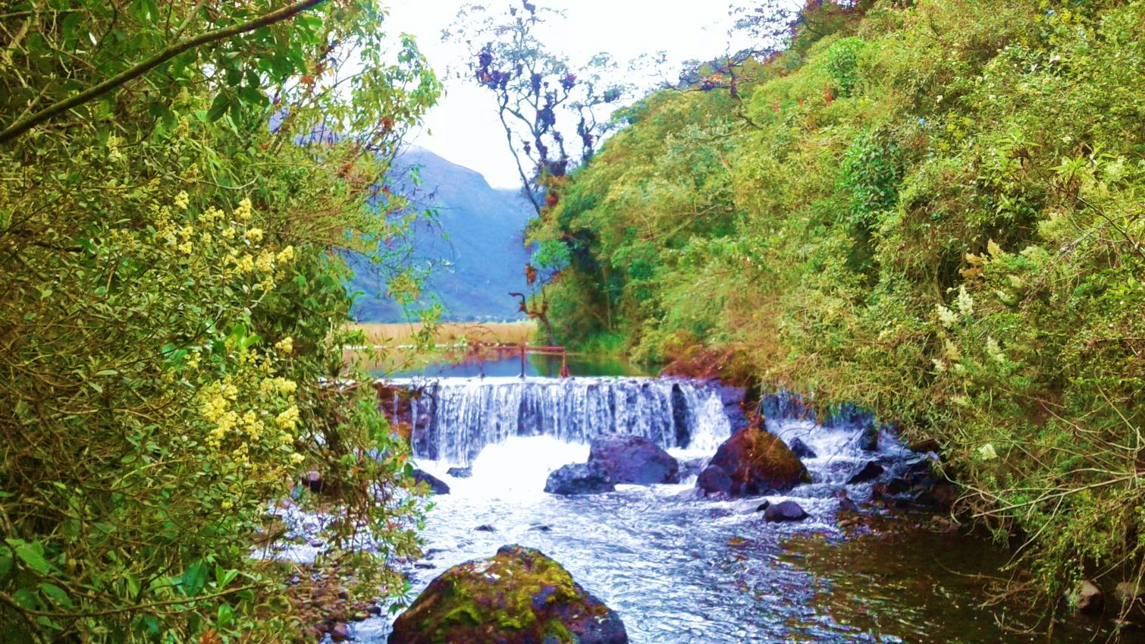
3.Metodología
Río Llaviucu

Slide 10
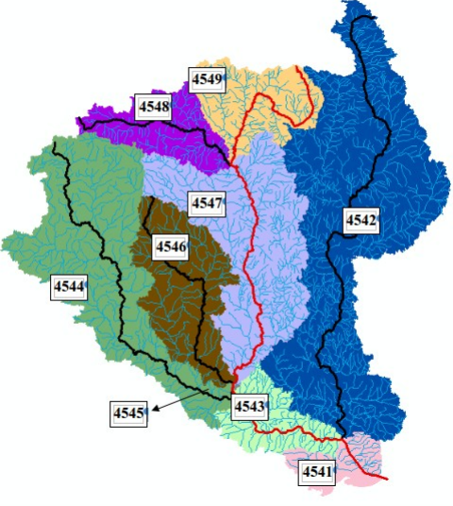


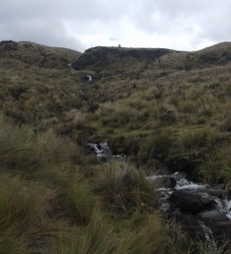



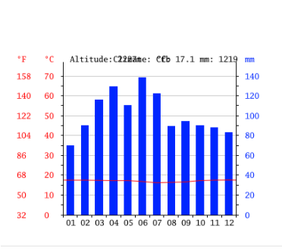

3.Metodología
3.1. Selección, delimitación y seccionamiento del área de estudio
Metodología Pfafstetter
3.2. Recopilación y organización de la información
Información de calidad y cantidad del agua
3.3. Análisis de la cantidad del agua en la Unidad Hidrográfica del río Tomebamba (UHT)
Selección de épocas lluviosas y seca
Importancia de la UH
Información disponible
Levantamiento en campo
Normativas de calidad del agua
Estimación de caudales
UH codificada Nivel 4
$$Q_{UH}= \frac{A_{UH}}{A_{Estación}}×Q_{Estación}$$
https://capacitacao.ead.unesp.br/dspace/bitstream/ana/105/1/apostila_espanhol.pdf
https://es.climate-data.org/america-del-sur/ecuador/provincia-del-azuay/tomebamba-181161/

Slide 11

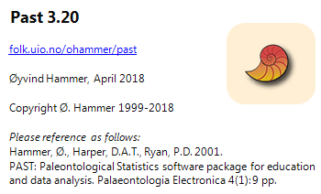

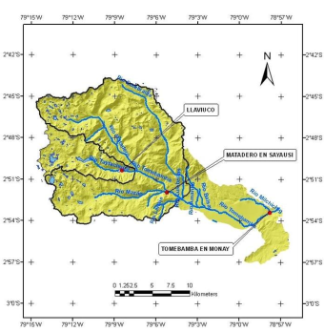
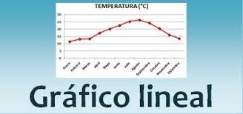

3.Metodología
3.4. Técnicas de análisis y evaluación de datos de calidad del agua en la UHT
3.4.1.Procesamiento, evaluación inicial y depuración de datos
Organización, categorización, revisión y homologación
3.4.2. Análisis de datos - Métodos estadísticos
Estadística Descriptiva
3.4.3.Determinación de cargas contaminantes
Producto concentraciones de parámetros y caudales
Identificación y selección de información para el análisis de datos
Outliers (datos atípicos) y depuración datos
Análisis de Normalidad
Análisis Multivariante – Componentes Principales
Geoestadística
3.4.4. Análisis calidad del agua - Criterio de rutas
Parámetros físico - químicos
Gráficos lineales Excel
Datos organizados conforme ubicación de los cuerpos hídricos
$$C_{Contaminante}= \left(Concentración\right)×Q$$
https://docplayer.es/48332228-Universidad-de-cuenca.html https://sp.depositphotos.com
https://www.smartpanel.com/machine-learning-y-estadistica/

Slide 12
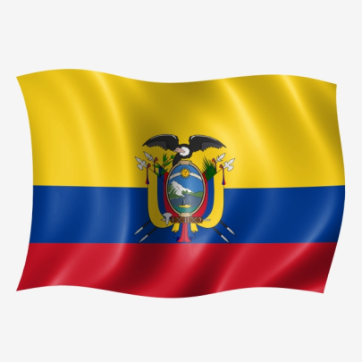
3.Metodología
3.5. Técnicas priorización para selección de parámetros físico - químicos - Análisis Ciclo de Vida Corto.
3.5.1. Selección de criterios nacionales de calidad del agua
Anexo 1 - “Norma de Calidad Ambiental y de descarga de Efluentes del Recurso Agua” - Reforma del Texto Unificado de Legislación Secundaria referidos en el Acuerdo 097-A del Ministerio del Ambiente (AM – 097A) -Registro Oficial Nro. 387 (noviembre de 2015)
Tabla 1
Criterios de calidad de fuentes de agua para consumo humano y doméstico.
Tabla 2
Criterios de calidad admisibles para la preservación de la vida acuática y silvestre en aguas dulces, marinas y de estuarios.
Tabla 3
Criterios de la calidad de aguas para riego agrícola.
Tabla 5
Tabla 6 y Tabla 7
Criterios de calidad de aguas para uso pecuario.
Criterios de calidad de aguas para fines recreativos mediante contacto primario y secundario
https://agronomundo.com/sistemas-de-griego-agricolas/ https://www.banios.city/index.php?page=info/turismo-ecuador/Turismo-en-Banos-de-Agua-Santa http://www.fao.org/in-action/agronoticias/detail/es/c/509278/ https://feature.undp.org/wilderness-of-water/es/ https://www.lifeder.com/cantidad-agua-apta-consumo-humano/
Notes:
1 Contacto primario, como en la natación y el buceo, incluidos los baños medicinales y
2 Contacto secundario como en los deportes náuticos y pesca.

Slide 13




3.Metodología
3.5. Técnicas priorización para selección de parámetros físico - químicos - Análisis de Ciclo de Vida Corto.
3.5.2. Aplicación de criterios internacionales de calidad del agua
País | Nombre de la normativa | Año
Perú | Estándares Nacionales de Calidad Ambiental para Agua. | 2015
Australia | Directrices de calidad del Agua. Estado de Queensland | 2009
País | Nombre de la normativa | Año
Canadá | Environmental Quality Guidelines for Alberta Surface Waters | 2018
Chile | Guía Conama Establecimiento de normas secundarias de calidad ambiental para aguas continentales superficiales marinas. | 2004

Slide 14
3.Metodología
3.5. Técnicas priorización para selección de parámetros físico - químicos - Análisis de Ciclo de Vida Corto.
3.5.3. Procedimiento de aplicación del Análisis de Ciclo Vida Corto
Organización de la Información
Criterios de calidad
Selección
Criterios de calidad aplicables al presente estudio
Cálculos
Factores de contaminación
Homologación unidades
Listado parámetros monitoreados
Determinación
Parámetros con mayores Factores de contaminación
Impacto Ambiental Total
Concentraciones más restrictivas
mg/mol agua (criterios de calidad del agua)

Slide 15

3.Metodología
3.6. Determinación de parámetros a priorizarse en monitoreos de calidad del agua en la UHT
Resultados ACVC
Resultados ACP
Comportamiento calidad del agua en UHT
Parámetros priorizados para monitoreos en el río Tomebamba
https://adveischool.com/ahorrar-tiempo-en-redes-sociales-2/

Slide 16


3.Metodología
3.7. Evaluación de los planes de monitoreo existentes en el río Tomebamba
Criterios de evaluación
Número de parámetros analizados en planes de muestreo
Número de campañas de monitoreo ejecutadas
Cantidad de puntos de monitoreo distribuidas en la UHT.
Frecuencia de monitoreo (épocas seca y lluviosas)
Costo aproximado de parámetros analizados
http://skillemy.com/how-to-make-a-perfect-plan-for-the-day/
http://blog.analitek.com/estandares-y-normas-calidad-del-agua-grado-reactivo-0-1-0

Slide 17
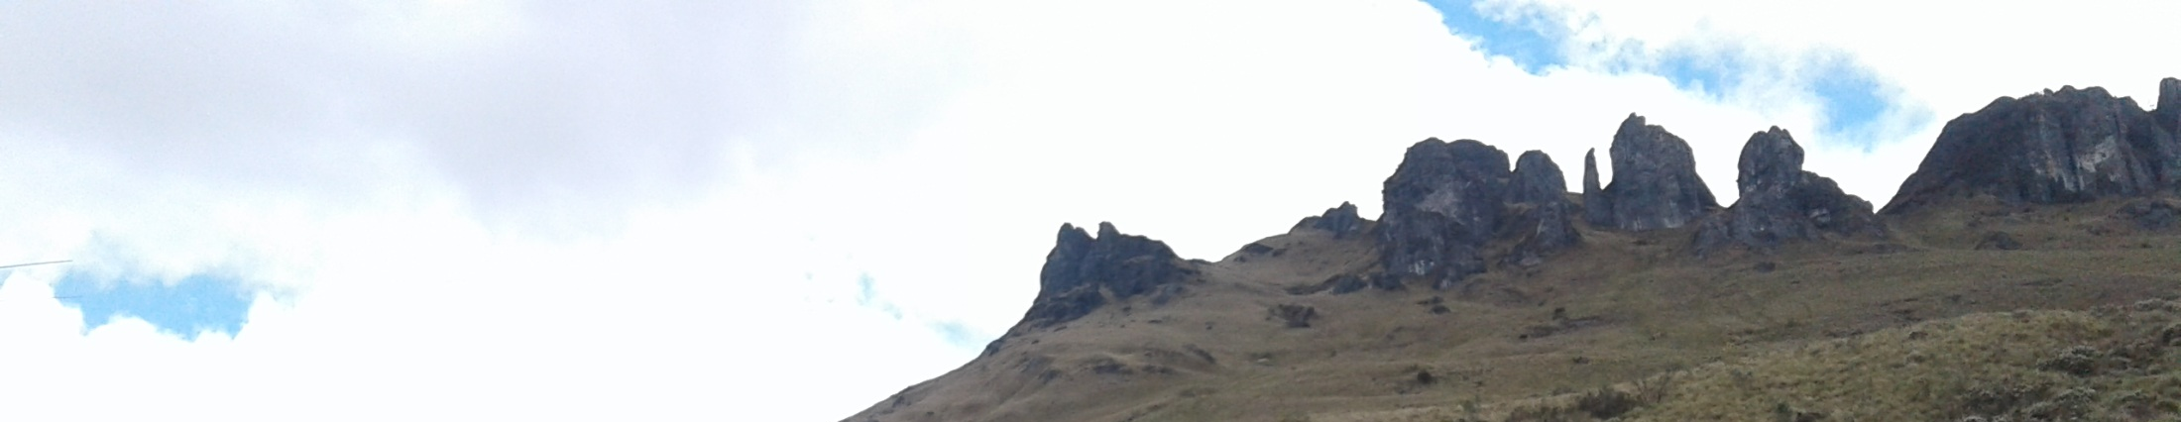
4. Resultados
Páramo – El Cajas

Slide 18
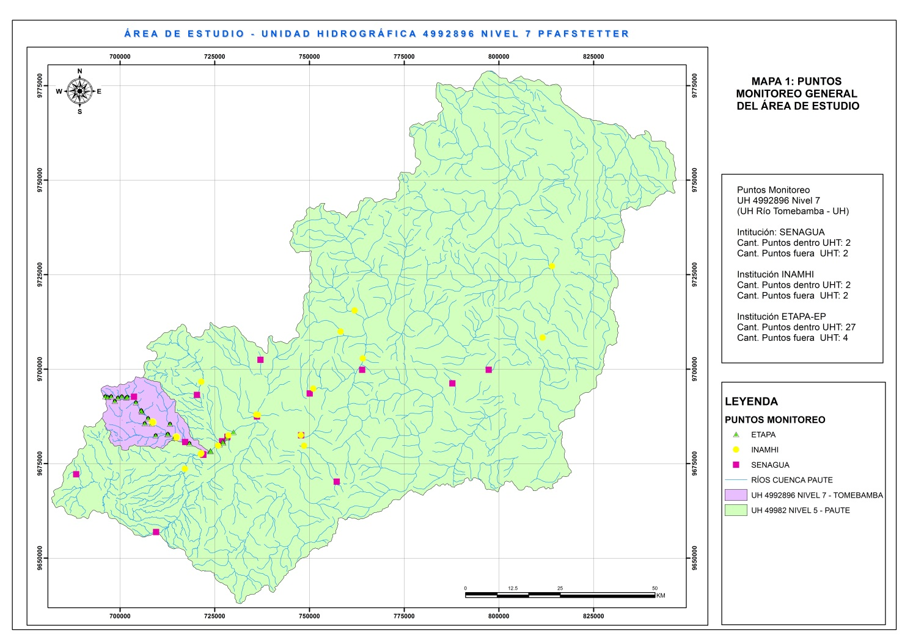
4. RESULTADOS
4.1. Delimitación y Secciones de la UHT
Cuenca del río Paute (UH 49982 Nivel 5 Pfafstetter)

Slide 19
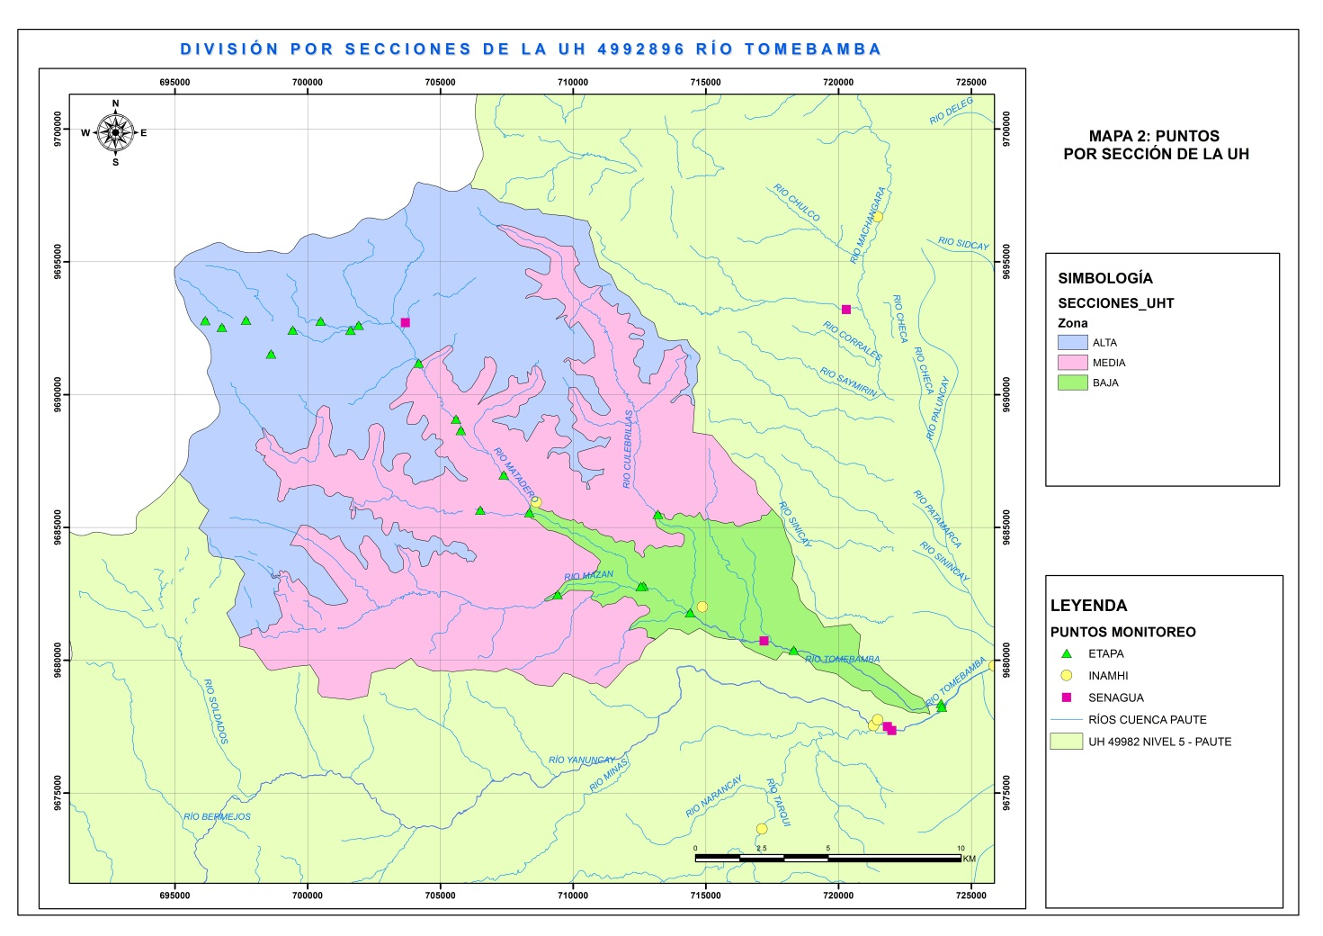
4. RESULTADOS
4.1. Delimitación y Secciones de la UHT
Río Tomebamba UH 4992896 nivel 7 Pfafstetter

Slide 20
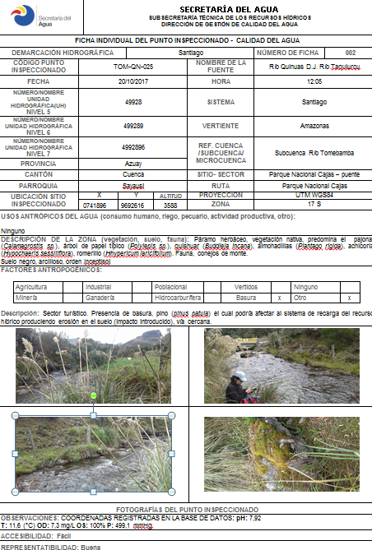
4. RESULTADOS
4.2. Datos Recopilados
INSTITUCIÓN / CANTIDAD | ETAPA - EP | INAMHI | SENAGUA
Fechas reportadas | 293 | 42 | 2
Parámetros reportados | 8 | 39 | 54
Puntos de monitoreo | 31 | 4 | 4
Datos esperados | 72664 | 6552 | 432
Datos reportados | 13321 | 1198 | 392
Porcentaje Datos disponibles | 18% | 18% | 91%
Sitios monitoreo UHT | 27 | 2 | 2
Sitios monitoreo fuera UHT | 4 | 2 | 2
Número de Parámetros reportados | 8 | 39 | 54
Campañas de monitoreo | 28 años de monitoreo (1984-1985; 1991 -2016) | 9 años de monitoreo (2007 - 2015) | 2 años de monitoreo (2013 - 2014)

Slide 21
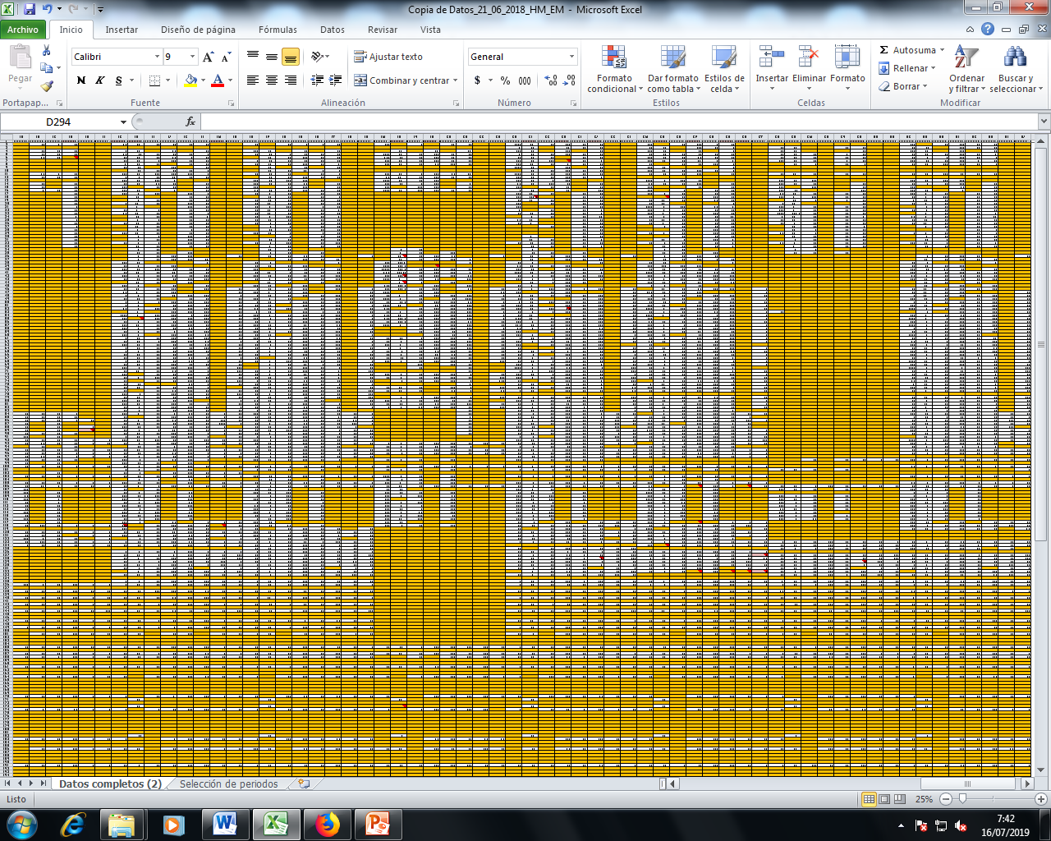

Slide 22
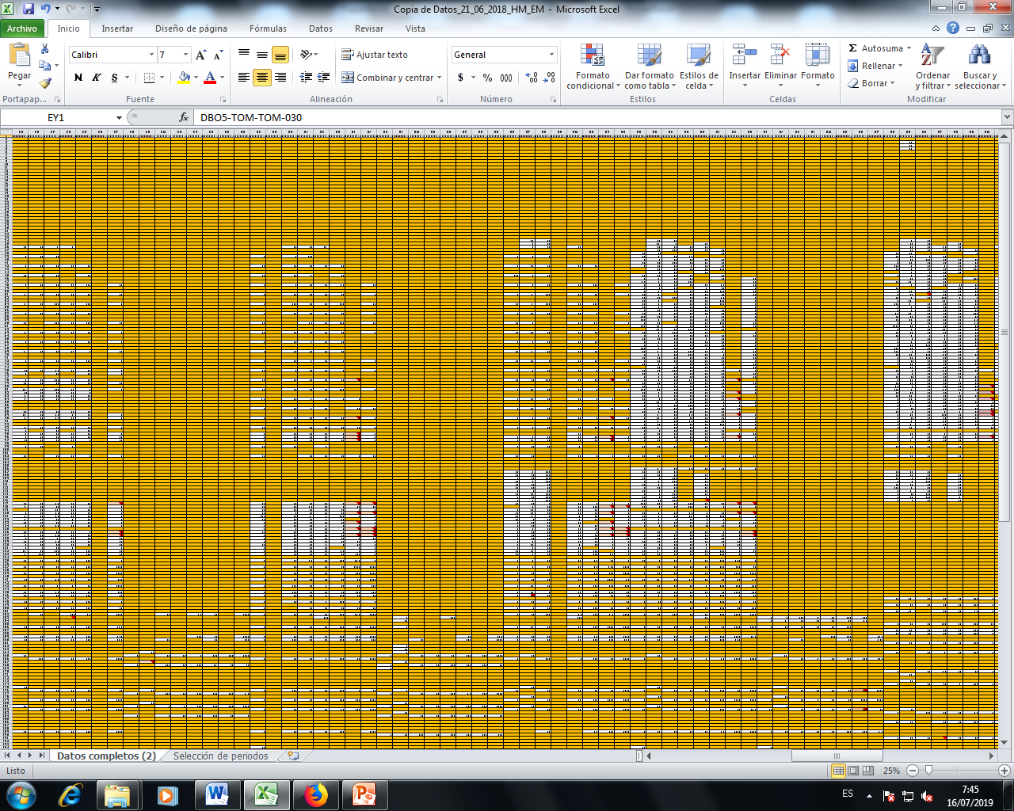
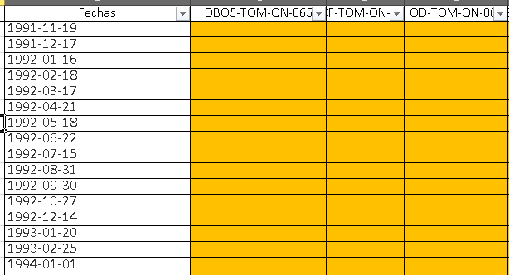

Slide 23
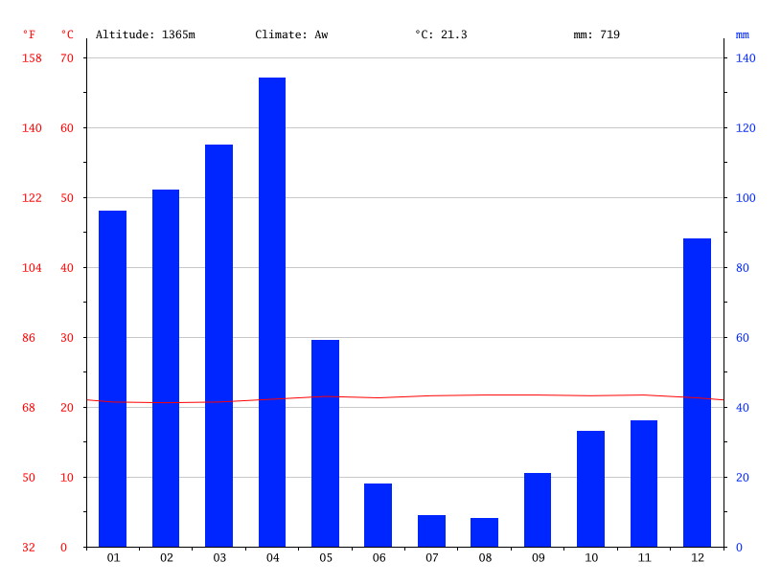

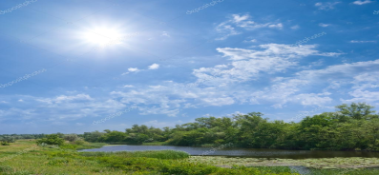
4. RESULTADOS
4.3. Análisis de Cantidad del Agua
4.3.1. Determinación de épocas seca y lluviosas
Periodos en el año | Época Lluviosa /Seca
Enero - Abril | Lluviosa
Mayo-Septiembre | Seca
Octubre - Diciembre | Lluviosa
(ETAPA-EP, 2017); https://es.climate-dat ; a.org https://www.michaelberg.net/es/articles/tener-la-conciencia-de-la-lluvia

Slide 24
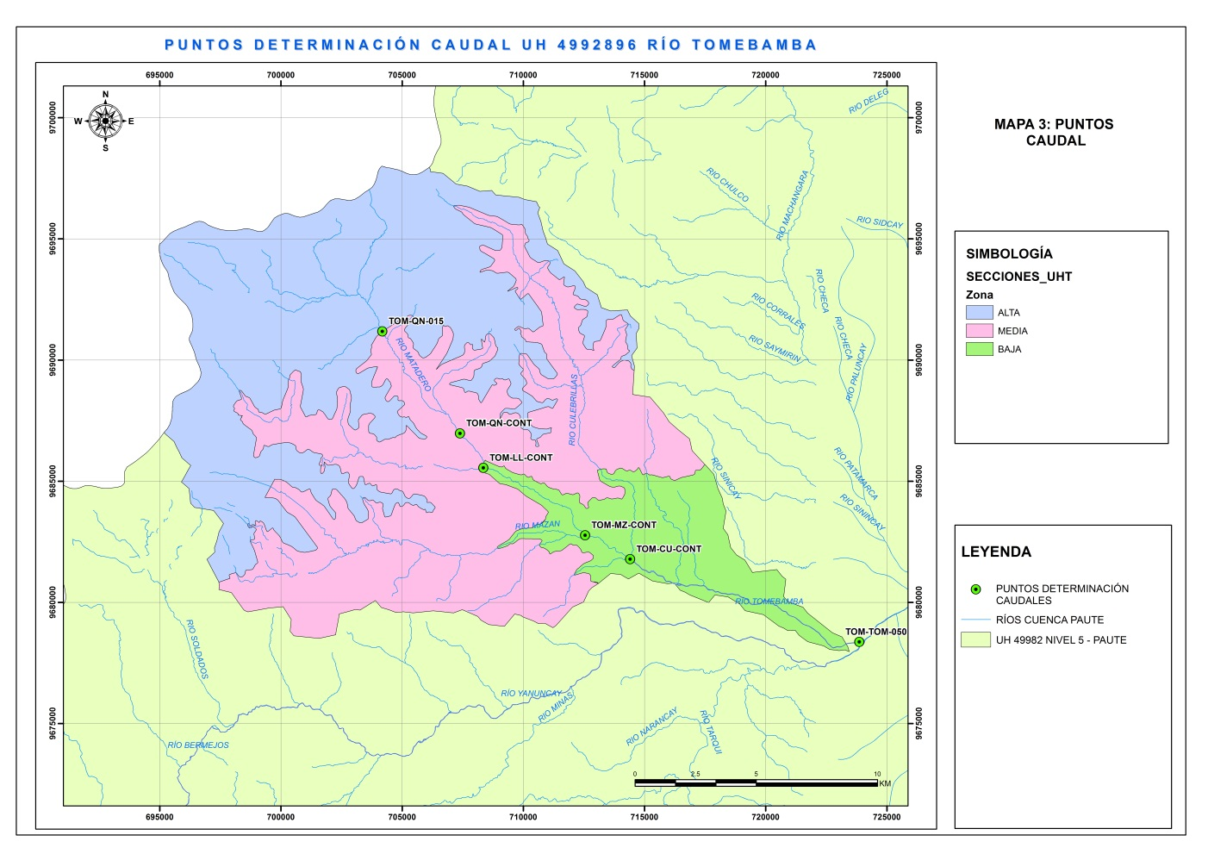
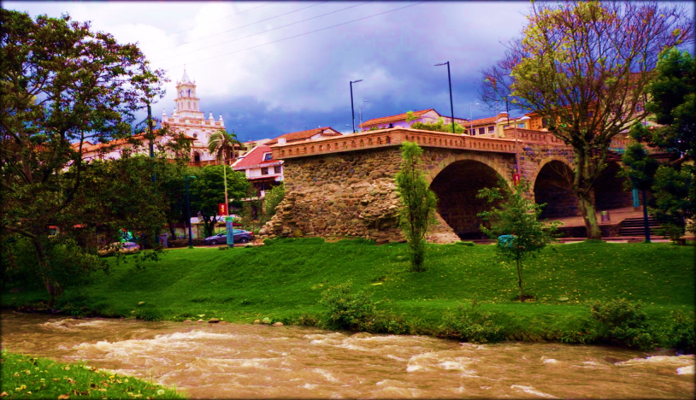
4. RESULTADOS
4.3. Análisis de Cantidad del Agua
4.3.2. Estimación de caudales en sitios específicos de la UH río Tomebamba
Sección UH | Punto monitoreo referencial | Épocas de lluvia y sequía | Q Medio (m³/s)
Alta | TOM-QN-015 | Enero - Abril | 2,18
 |  | Mayo-Septiembre | 2,13
 |  | Octubre - Diciembre | 1,79
Media | TOM-QN-CONT y TOM-LL-CONT | Enero - Abril | 5,04
 |  | Mayo-Septiembre | 4,92
 |  | Octubre - Diciembre | 4,13
Baja | TOM-TOM-050 | Enero - Abril | 12,07
 |  | Mayo-Septiembre | 11,77
 |  | Octubre - Diciembre | 9,88
Fuera | CUE-CUE-030 | Enero - Abril | 59,04
 |  | Mayo-Septiembre | 57,62
 |  | Octubre - Diciembre | 48,36

Slide 25
4. RESULTADOS
4.4. Análisis Comportamiento espacio - temporal Calidad del Agua
Resultados Análisis de Componentes Principales
Coliformes Fecales
0,93
Nitratos
0,28
Fósforo Total
0,21

Slide 26
4. RESULTADOS
4.4. Análisis Comportamiento espacio - temporal Calidad del Agua
Cargas contaminantes – Secciones de la UHT.

Slide 27
4. RESULTADOS
4.4. Análisis Comportamiento espacio - temporal Calidad del Agua
Cargas contaminantes – Secciones de la UHT.

Slide 28
4. RESULTADOS
4.4. Resultados Análisis espacio – temporal de la calidad del agua en la UHT
Criterio de Rutas

Slide 29

4. RESULTADOS
4.5. Resultados del ACVC
Resultados ACVC
Resultados ACP
Comportamiento calidad del agua en UHT
Parámetros priorizados
Parámetros priorizados para la UHT
Ítem | Parámetros Priorizados | Metodología de Análisis | PF (EIUs*/Kg)
1 | Mercurio | ACVC, CR – SENAGUA | 2,25E+02
2 | pH | CR-ETAPA-INAMHI, ACVC | 4,50E+01
3 | Fenoles | ACVC, CR – SENAGUA | 4,50E+01
4 | Plomo | ACVC, CR-INAMHI -SENAGUA | 4,50E+01
5 | Selenio | ACVC, CR – SENAGUA | 4,50E+01
6 | Cobre | ACVC, CR-INAMHI- SENAGUA | 9,00E+00
7 | Cianuro | ACVC | 4,50E-01
8 | Cromo | ACVC | 1,41E+00
9 | Fósforo | ACP,CR-ETAPA-INAMHI | -
10 | Arsénico | ACVC, CR-INAMHI | 9,00E-01
11 | Aluminio | ACVC, CR – SENAGUA | 4,50E-01
12 | Manganeso | ACVC, CR-INAMHI | 4,50E-01
13 | Hierro | ACVC, CR-INAMHI | 1,50E-01
14 | DBO | ACVC, CR-ETAPA, CR-INAMHI | 2,25E-02
15 | DQO | ACVC, CR-INAMHI | 1,13E-02
16 | Nitrato | ACP, CR-ETAPA | 3,46E-03
17 | Sólidos Totales | CR-ETAPA | -
18 | Coliformes Fecales | ACP, CR-ETAPA | -
https://es.pngtree.com/freebackground/water-droplets-on-the-leaves_845003.html
Notes:
Sólidos suspendidos totales 9,00E-04 Sólidos disueltos totales 1,50E-05

Slide 30

4. RESULTADOS
4.5. Resultados del ACVC
Impacto Ambiental Total
 | Impacto Ambiental Total Mensual (EIU/mes)
Sección UH/ Periodo (Épocas Seca y Lluviosas) | Alta | Media | Baja | Fuera
Enero - Abril (Lluviosa) | 716 | 1860 | 6637 | 94968
Mayo-Septiembre (Seca) | 717 | 1930 | 7617 | 85918
Octubre - Diciembre (Lluviosa) | 605 | 1549 | 6656 | 89370
http://elmedicointeractivo.com/espana-contara-con-un-plan-nacional-de-salud-y-medio-ambiente/

Slide 31

4. RESULTADOS
4.6. Análisis multicriterio de los planes de monitoreo en la UHT
CANTIDAD / INSTITUCIÓN | ETAPA - EP | INAMHI | SENAGUA
Número Total de Parámetros Monitoreados | 9 | 39 | 54
Número Parámetros Monitoreados Priorizados | 7 | 13 | 14
% Parámetros monitoreados priorizados | 77% | 33% | 26%
Número de Campañas | 201 | 42 | 6
Cantidad de años | 28 | 9 | 2
Relación Campañas/Año | 7 | 5 | 3
Costo por muestra (U$SD) | 84,97 | 403,85 | 748,35

Slide 32


4. RESULTADOS
4.6. Análisis multicriterio de los planes de monitoreo en la UHT
Costo estimado para el análisis de parámetros
Normativa Nacional
42 parámetros
1021,32 U$SD
Priorización
UHT
18 parámetros
291,97 U$SD
729,35 U$SD
https://concepto.de/ahorro/

Slide 33
4. RESULTADOS
4.8. Modelo procedimental para selección de parámetros físico -químicos
Planteamiento Objetivos del Plan de Monitoreo
Selección del Área Hidrográfica de interés
Recopilación y procesamiento inicial de información
Análisis de la cantidad y cantidad del agua
Selección de Parámetros (ACVC)
https://www.trinitas.mx/como-alinear-objetivos-en-tu-empresa/
https://acolita.com/delimitar-automaticamente-micro-cuenca-hidrografica-especifica-en-arcgis/
http://activasolutions.com/contenido-calidad-vs-cantidad-existe-un-ganador/

Slide 34

5. CONCLUSIONES
Análisis espacio – temporal de la calidad del agua del río Tomebamba
Épocas Lluviosas: Enero – Abril; Octubre – Diciembre
Parámetros físico – químicos prioritarios
Parámetros de la normativa nacional con mayor PF: Mercurio, Plata, pH, Cadmio y Fenoles
Época Seca: Mayo - Septiembre
Optimización parámetros de calidad del agua
Analizar los planes de monitoreo
Parámetros a incluir en planes de muestreo previo evaluación: Mercurio, Fenoles, Plomo, Selenio, Cobre, Cianuro, Cromo, Fósforo, Arsénico, Aluminio, Manganeso, Hierro, DQO, Nitrato, Sólidos Totales.
Generación de información periódica
Sección alta de la UH conserva las características naturales de la calidad del agua.
En las secciones baja y fuera de la UH se observaron cambios en la calidad del agua.
Modelo procedimental
Permite establecer objetivos claros
Selección de parámetros en función de su peligrosidad (factores de contaminación)
Consideración del comportamiento de la calidad y cantidad del agua
https://www.republica.com.uy/la-buena-calidad-del-agua-en-uruguay-determina-baja-prevalencia-de-enfermedades-id702582/

Slide 35
Gracias
El cuidado del agua no es para los “ambientalistas”…
Cuidar el agua es, del ser humano

